Slide 1
Terraces in Phylogenetic Tree Space
Michael J. Sanderson, Michelle M. McMahon, Mike Steel

Slide 2
Введение
Пространство филогенетических деревьев – это набор всевозможных деревьев для заданного набора таксонов.
Мощность этого пространства растет экспоненциально.
Пространство играет важную роль.
“Островки” – деревья с близкими значениями score
Метрика
Отсутствующие данные
Notes:
Понимание ландшафта пространства деревьев важно, потому что эвристические алгоритмы для вывода деревьев с использованием максимального правдоподобия (ML), максимальной экономности (MP) и байесского вывода перемещаются по частям этого пространства, руководствуясь представлениями о его структуре. Более того, анализы, использующие филогены для изучения эволюционных процессов, обычно отбираются из пространства деревьев для получения хорошего статистического "предварительного" распределения филогенетических связей, используемого в последующих сравнительных анализах, но разработка стратегий отбора проб зависит от структуры пространства (5).
Важным достижением в понимании пространства стала формулировка концепции "островков" деревьев с близкими значениями score оптимальности (MP или ML). Деревья принадлежат к одному острову, если они находятся рядом друг с другом в пространстве деревьев и имеют оптимальное значение L или выше по сравнению с некоторым значением. Расстояние в пространстве деревьев может быть измерено количеством перестановок, необходимых для преобразования одного дерева в другое (например NNI). Противоречащие сигналы или отсутствие данных могут привести к образованию нескольких крупных древесных островов, разделенных "морями" низкорослых деревьев, ландшафт которых можно охарактеризовать только как длительный поиск в пространстве. Эмпирические исследования филогенетических древесных островов процветали в контексте однолокусных наборов данных, которые были распространены в 1990-х годах. Однако для поддержания того же уровня точности в более крупных деревьях, изученных сегодня, требуется сочетание нескольких локусов (9). Наиболее широко используемым протоколом для объединения данных является объединение нескольких ортологических последовательностей, один за другим, анализируемых как одна "суперматрица", процедура, оправданная при низкой разнице между локусами генных деревьев (10). Примечательно, что отличительной чертой почти всех крупных суперматричных исследований является значительная доля отсутствующих данных.

Slide 3
Описание алгоритма
k – количество локусов (129)
n – количество таксонов (117)
D_{i} - множественное выравнивание (i=1,k)
D – суперматрица, объединение всех D_{i} по n и k
Y_{i} - вектор меток таксонов.
S = { Y_{i}, …, Y_{k}} – схема покрытия таксонов.
Notes:
arthropod – членистоногие
Рассмотрим недавний анализ филогении членистоногих, который объединил 129 выравниваний отдельных локусов объединенных в единую суперматрицу на 117 таксонов.
Мы представляем набор из k (в нашем случае 129) множественных выравниваний, Di, которые объединены, как суперматрица, D, k локусов n таксонами.
В локусах, по которым было отобрано менее n таксонов, заполняются пустыми данными (35% в исследовании членистоногие).
Пусть Y_i будет набором меток таксонов, отобранных для Locus i, с полным набором этикеток.
Пусть T – дерево над X, тогда T отображает T’, если T|Y = T’.
Если T отображает k деревьев, то он родитель для этих k дереввьев.
Если такое T единственные, то эти поддеревья определяют дерево T
Пусть L – это функция, которая как логическая вероятность,
давая оценку, l_0, дерева Т, основанную на выравнивании D, и (неявно) модели эволюции.
Важное заключение: любое дерево, которое отображает T |Y1, ..., T | Yk имеет оценку l_0
ВЫВОД: набор всех деревьев, которые являются родителями T |Y1, ..., T | Yk имеют одиннаковый score = l_0.
ЭТО И ЕСТЬ ТЕРРАСА.

Slide 4
Особенности террас
Все деревья имеют одинаковый score
Они разные
Терраса является частью “острова”
Деревья на террасе можно перечислить
Дерево1 и Дерево2 Терраса
Консенсусное дерево
Notes:
Однако они имеют одинаковый скор и отображают одни и те же поддеревья.
Мы предполагаем, что каждое из k индуцированных субдеревьев может быть корневым [например, если существует хотя бы один таксон, эталонный таксон, отобранный для всех k локусов (10)]
Террасы объединяются в множества на острове
Деревья на террасе можно перечислить с помощью алгоритма, который генерирует все родительские деревья совместного набора поддеревьев.
Наконец, деревья на террасе можно резюмировать специальным деревом консенсуса с тремя удобными свойствами:
Он отображает все индуцированные отдельными локусами поддерева;
(ii) это дерево согласия Адамса для всех деревьев на террасе и
(iii) он может быть построен в полиномиальное время.
Рисунок 1 иллюстрирует эти идеи небольшим примером.

Slide 5
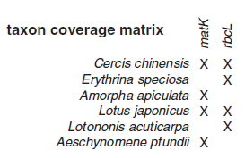
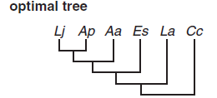
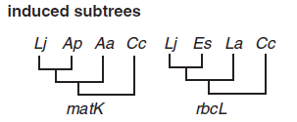
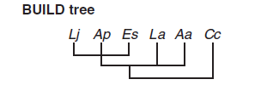
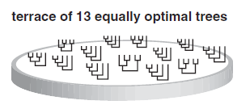
Пример

Slide 6
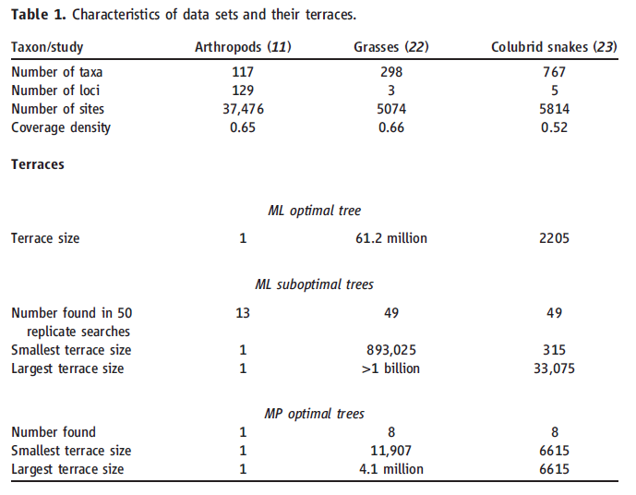
Данные
Notes:
Мы рассмотрели три недавно опубликованных крупных суперматричных исследования,
которые имеют типичные уровни частичного охвата таксонами (52-66%), но различаются в отношении дробного решения, индекса, связанного с влиянием отсутствия данных на структуру деревьев (10, 12). При анализе членистоногие (11) со 129 локусами и очень высокой дробной решительностью (таблица S2), 14 найденных террас имели только по одной дереву на каждой.
РЕЗУЛЬТАТЫ:
C меньшим числом локусов и большим числом таксонов и одинаковым порядком уровня покрытия размер террасы очень сильно варьируется

Slide 7
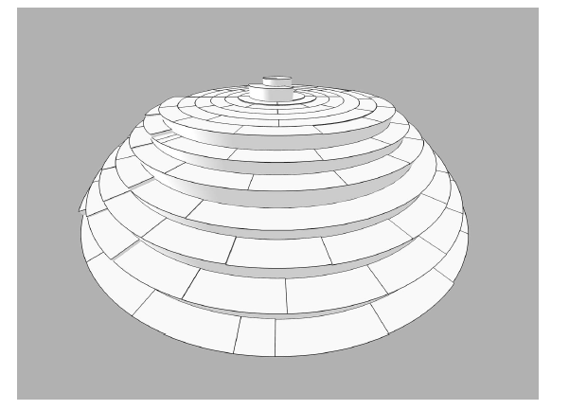
Визуализация
Notes:
Visualization of terraces in tree space near the ML tree for the grass data set (22). Areas of
terraces are proportional to number of trees and height to likelihood score. Total number of trees on all
terraces illustrated exceeds 10 billion.

